Slide 1
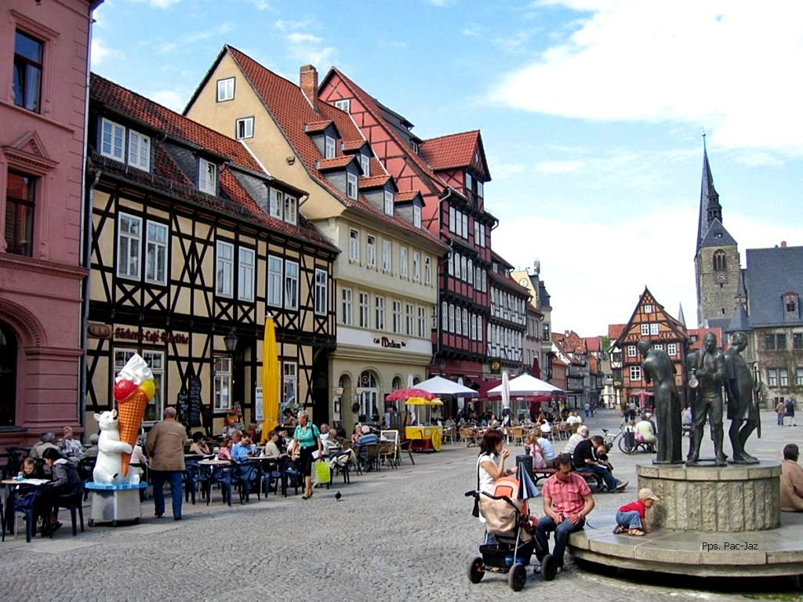





Slide 2

Quedlinburg es una ciudad de Alemania, a orillas del río Bode , en el Estado federado de Sajonia –Anhalt . Su población es de 22.842 habitantes (2004).
La ciudad cuenta con un conjunto único de mil doscientas casas de vigas entramadas construidas a lo largo de seis siglos, la plaza del mercado, con su Ayuntamiento barroco, el castillo y la iglesia diocesana con el tesoro catedralicio.
Quedlinburg es el principal conjunto de casas de vigas entramadas de Alemania, por lo que el conjunto de Iglesia Colegiata, Castillo y Ciudad vieja de Quedlinburg ha sido declarado por
la Unesco como Patrimonio de la Humanidad en el año 1994.

Slide 3
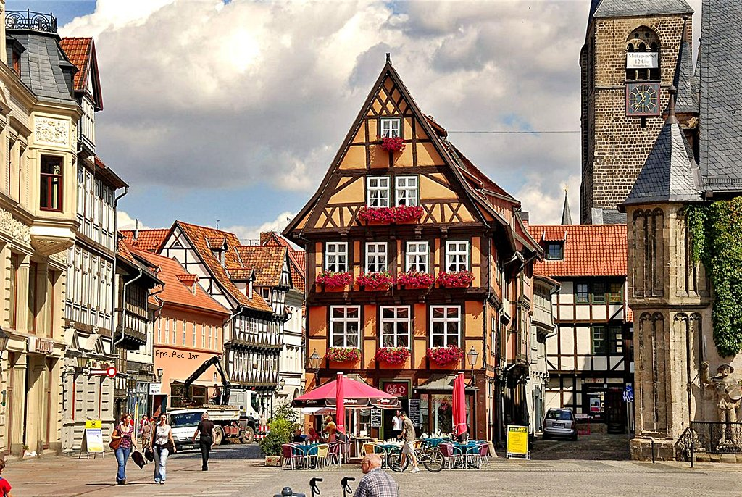

Slide 4
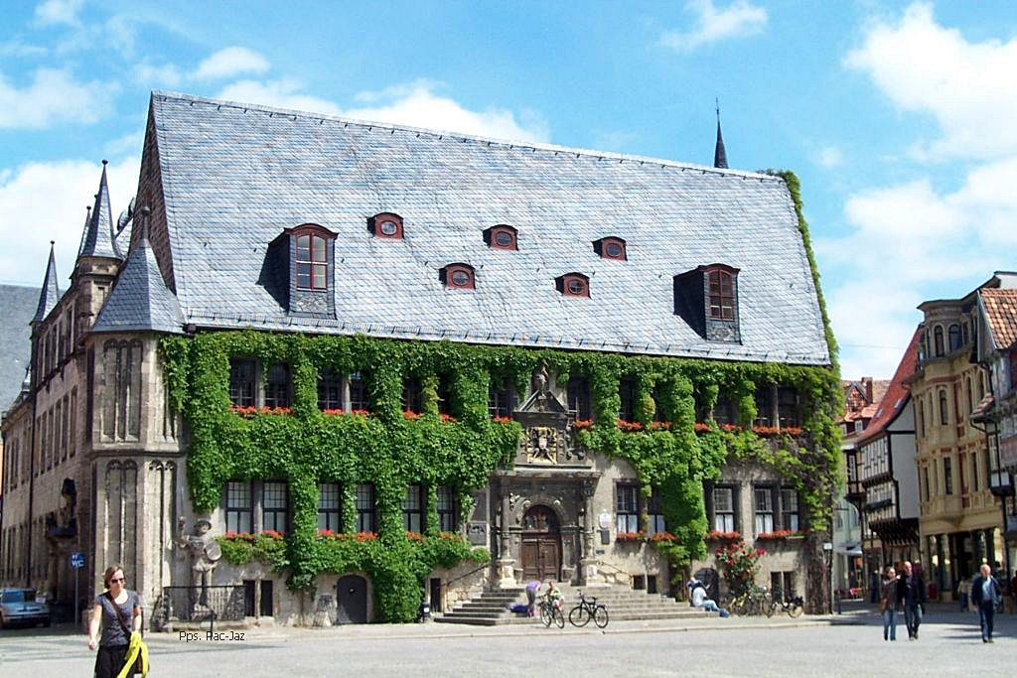
Ayuntamiento

Slide 5
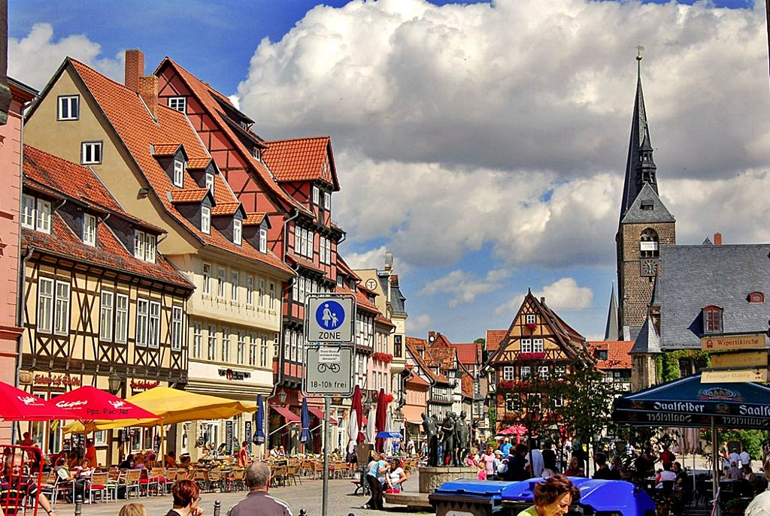

Slide 6
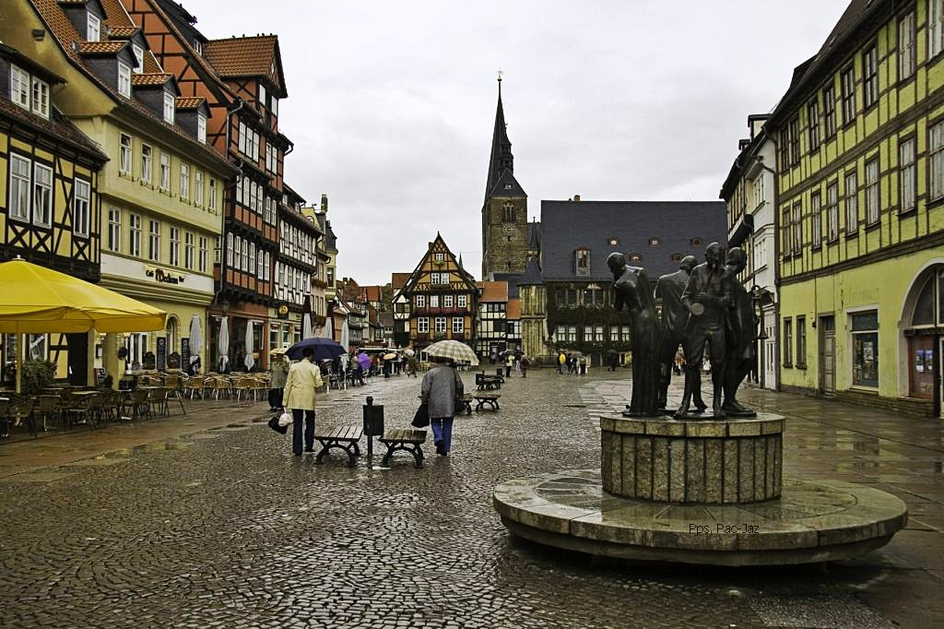

Slide 7
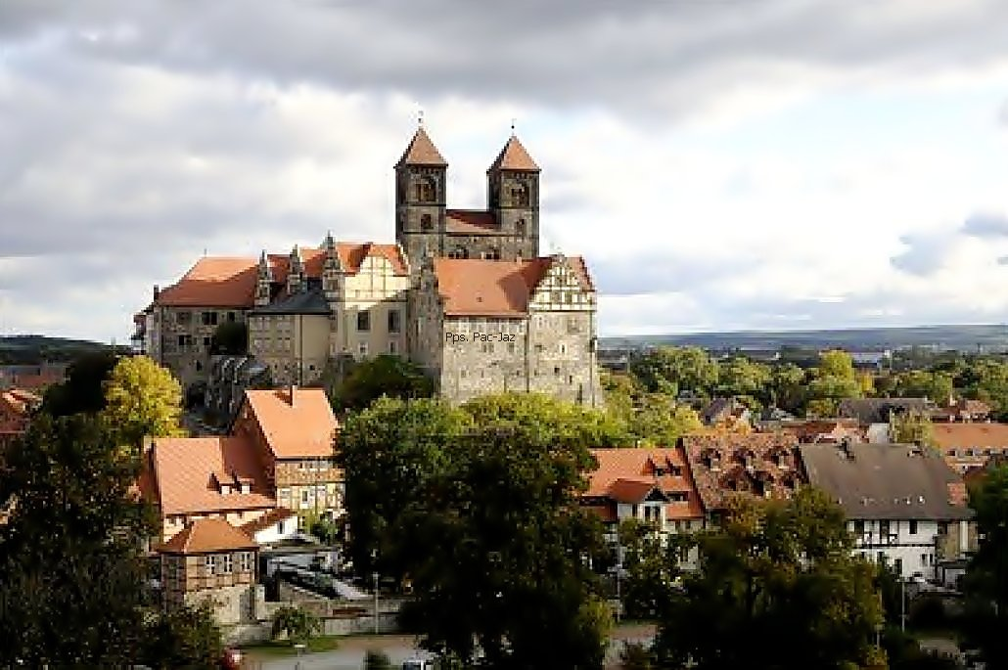
Castillo Y Colegiata De Quedlinburg

Slide 8
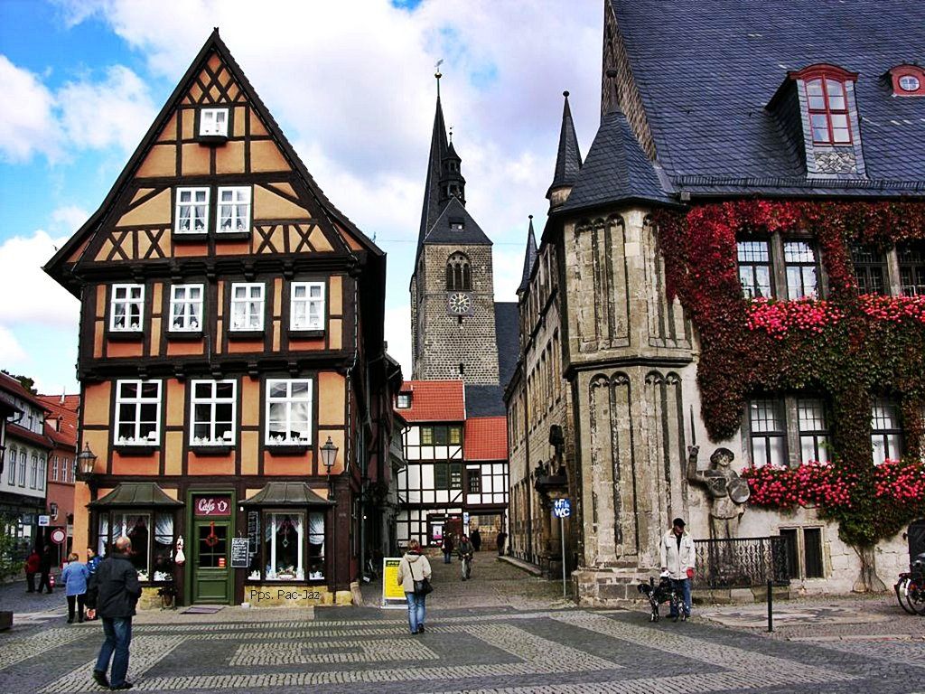

Slide 9
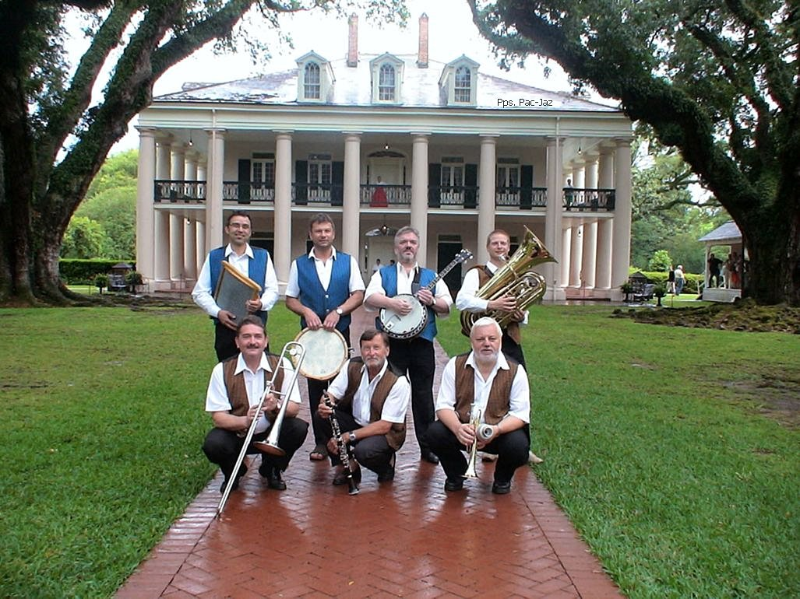

Slide 10
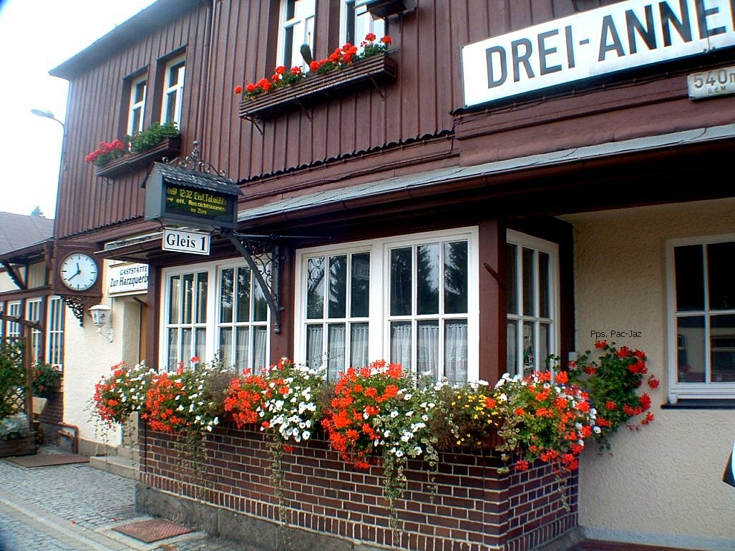

Slide 11
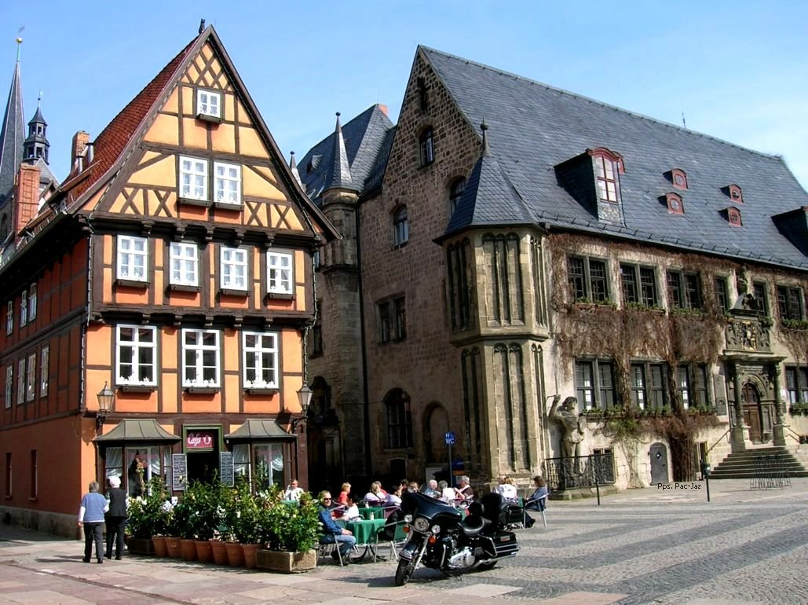

Slide 12
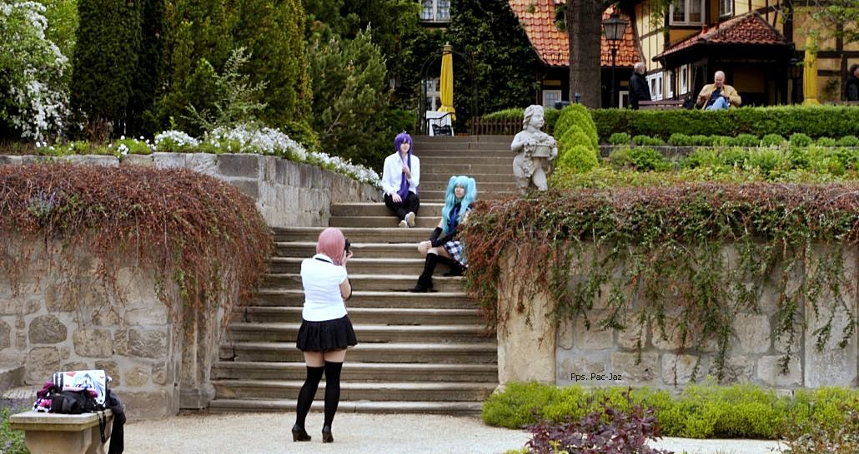

Slide 13
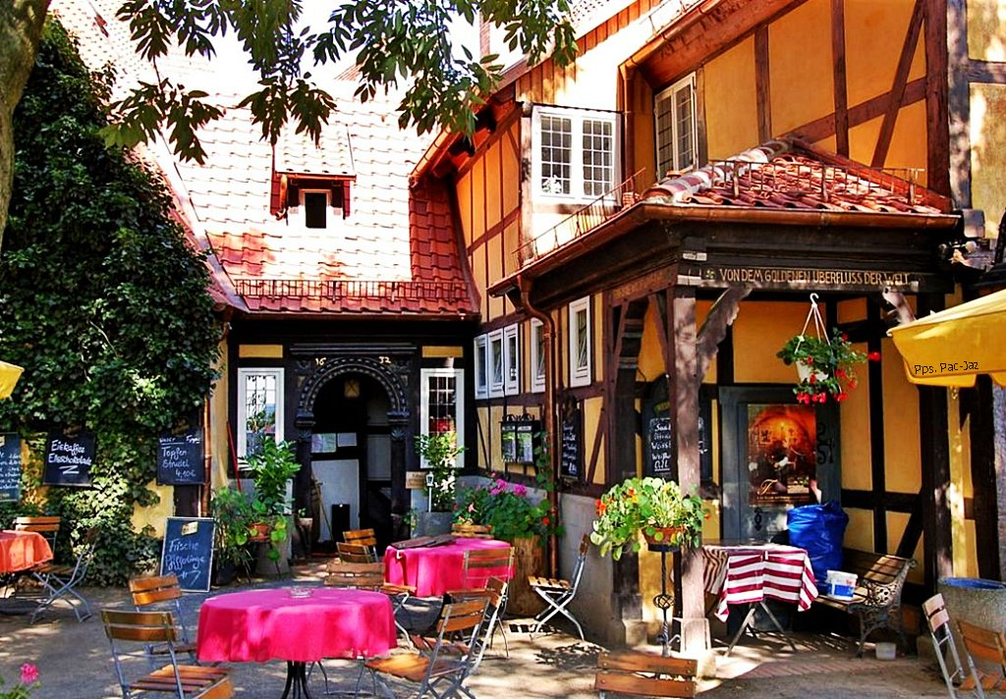

Slide 14
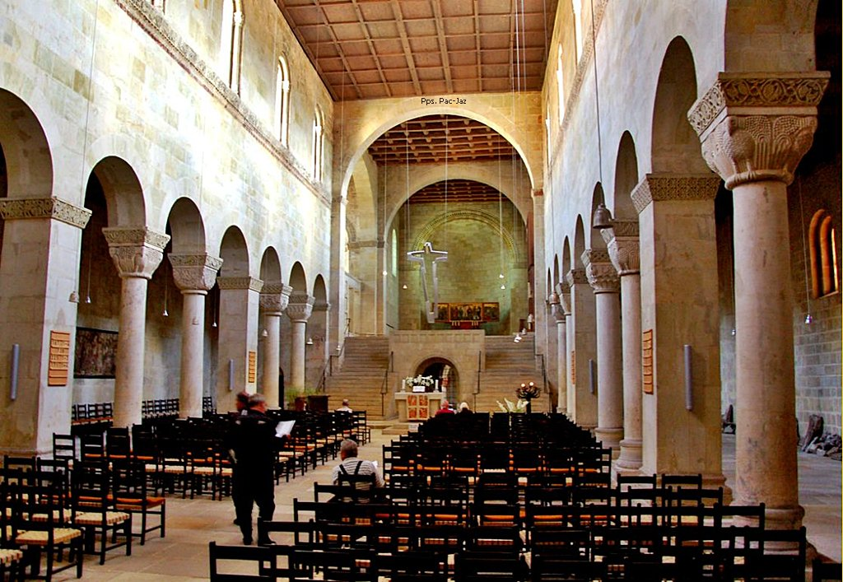

Slide 15
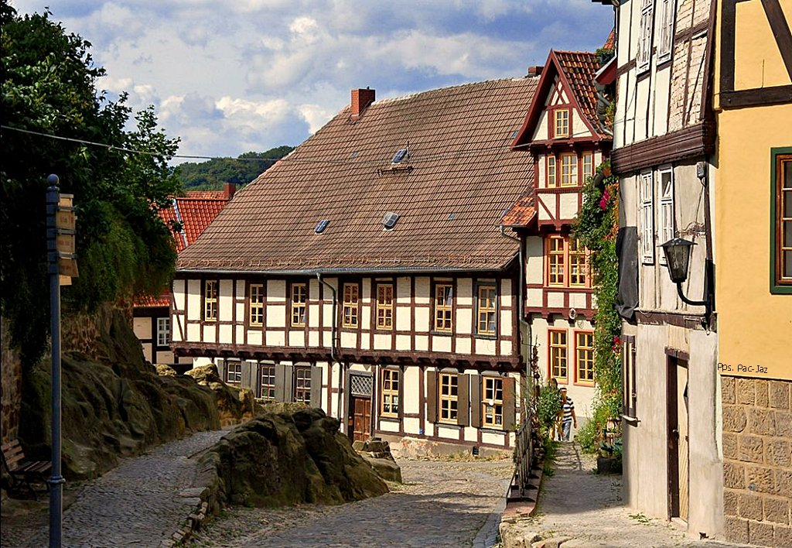

Slide 16
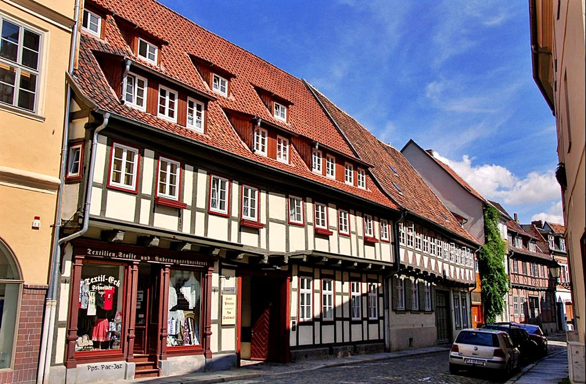

Slide 17
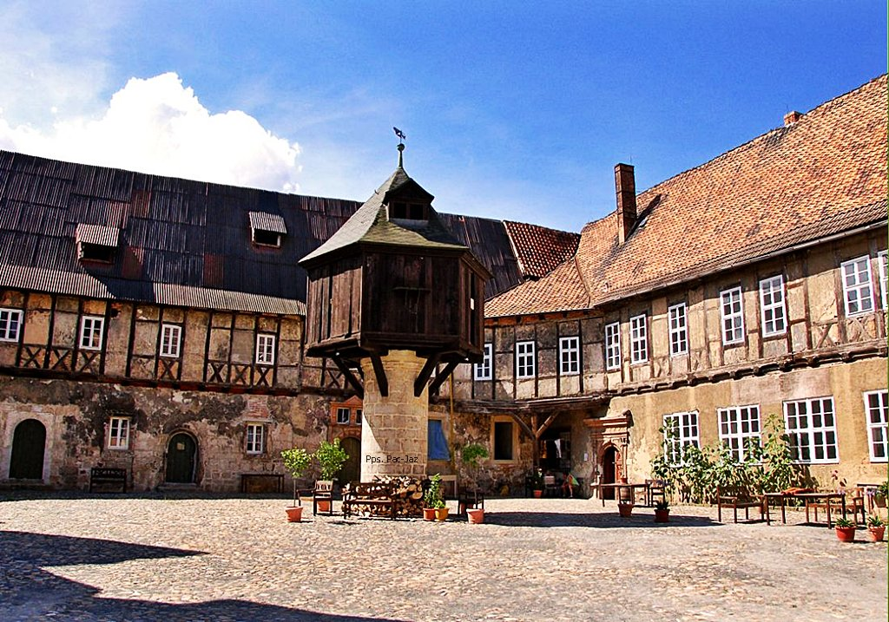

Slide 18
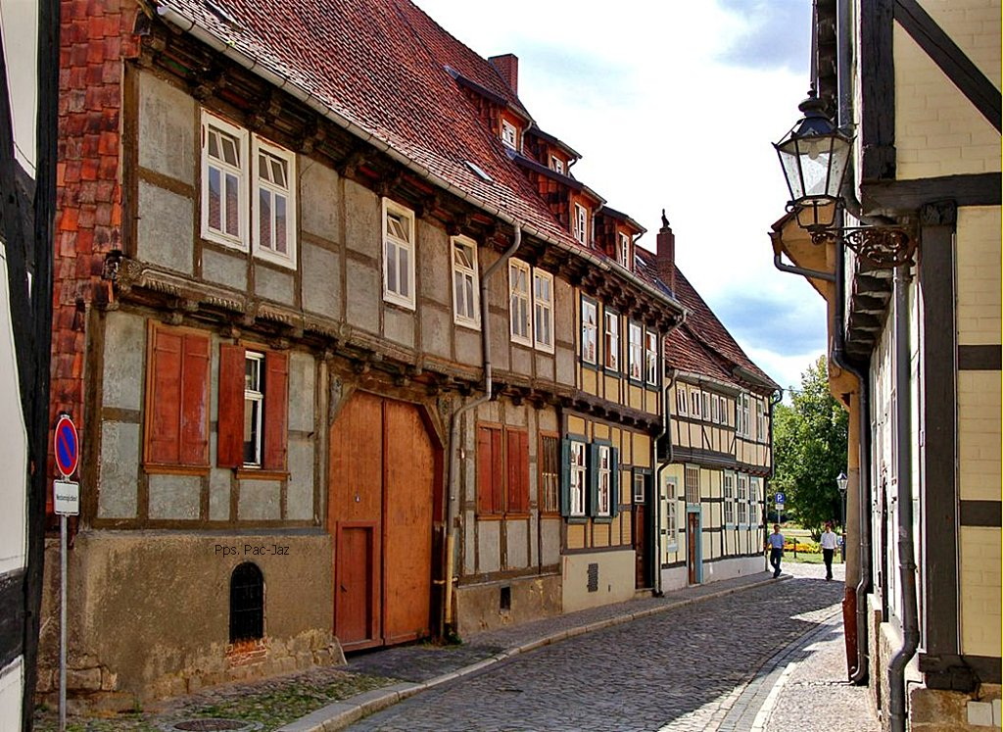

Slide 19
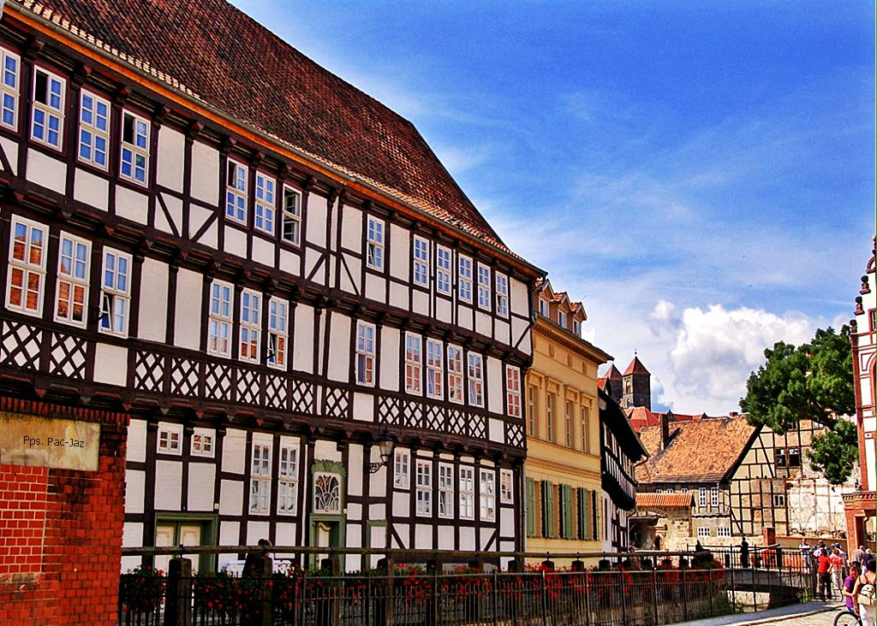

Slide 20
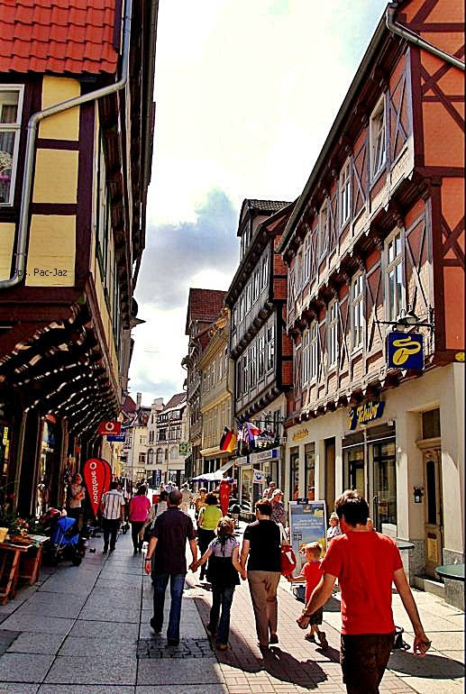

Slide 21
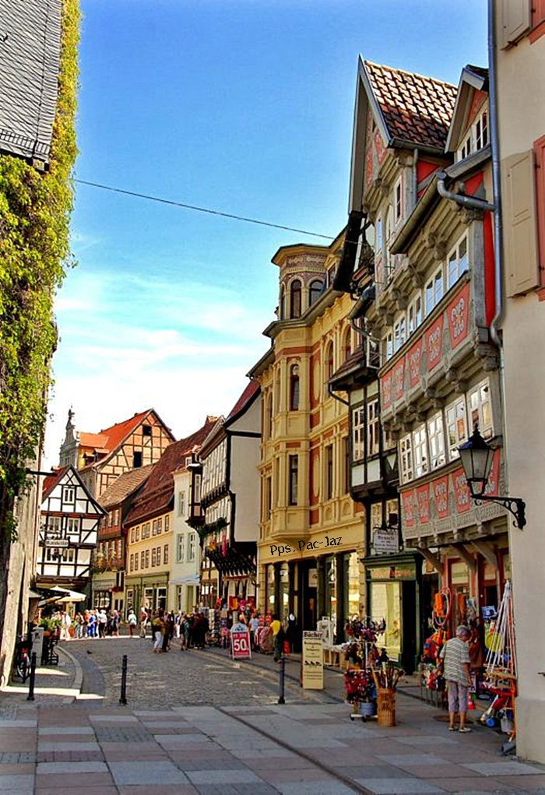

Slide 22
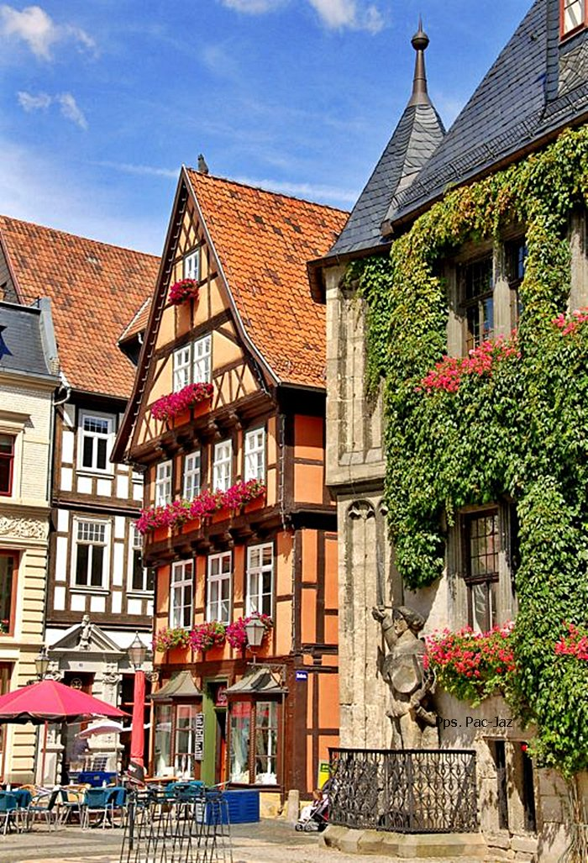

Slide 23
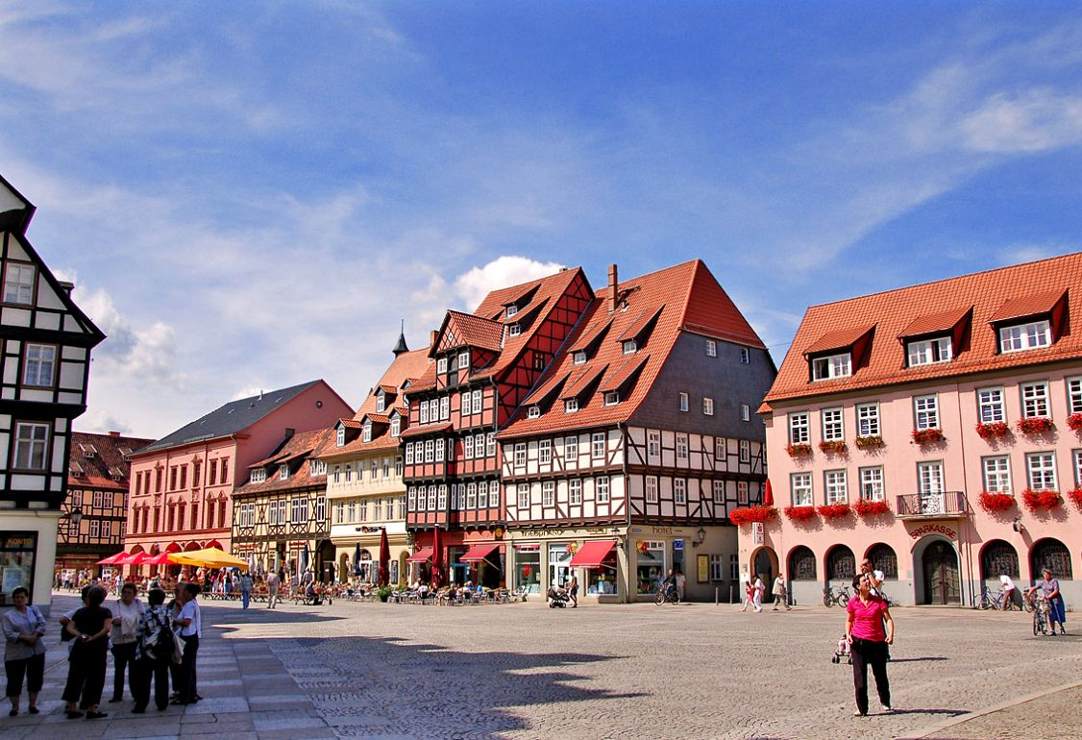

Slide 24
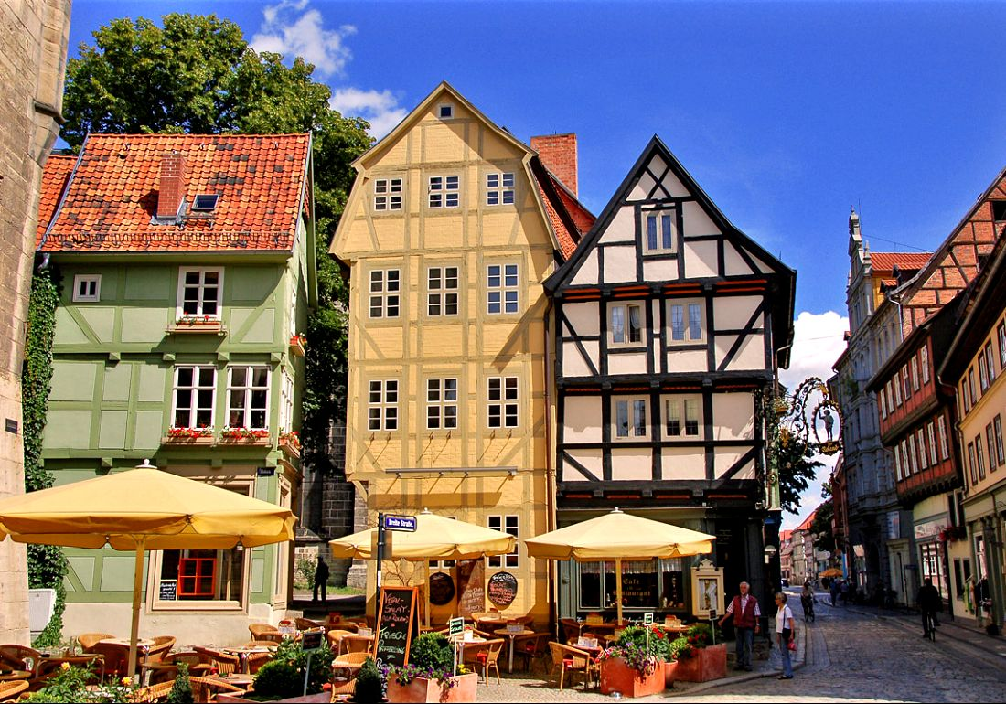

Slide 25
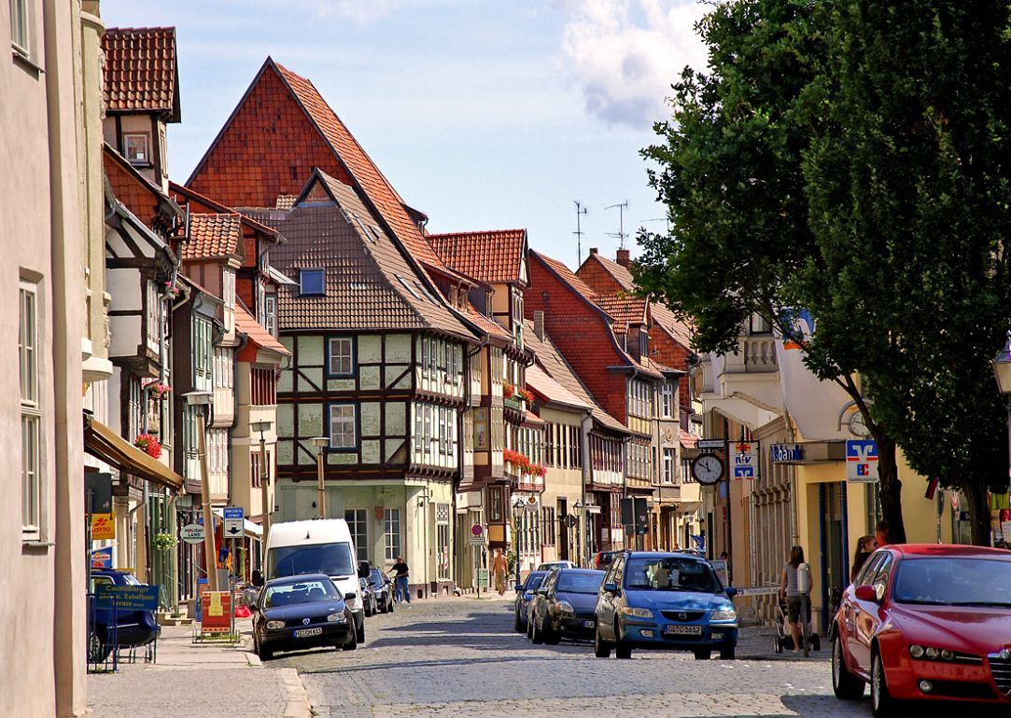

Slide 26
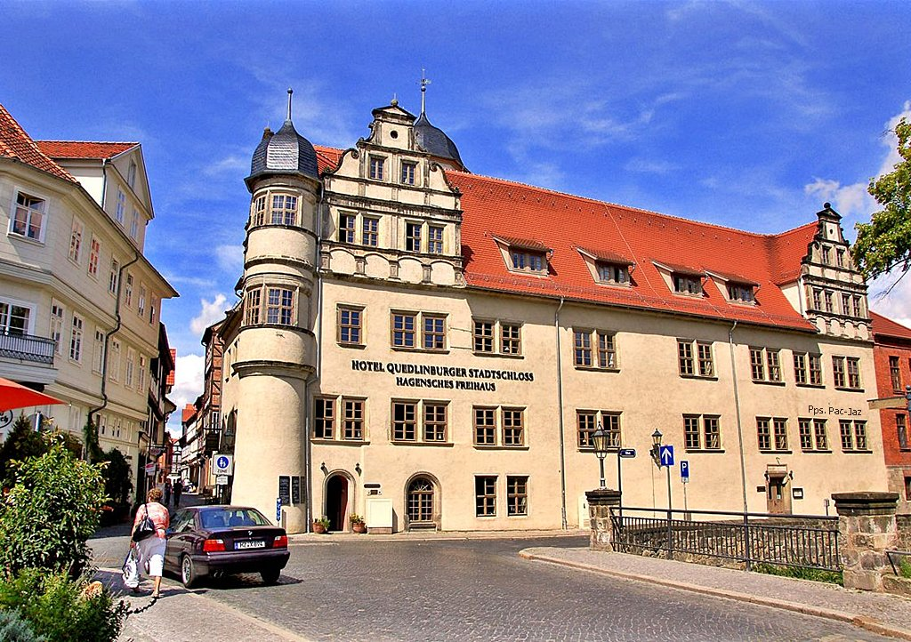

Slide 27
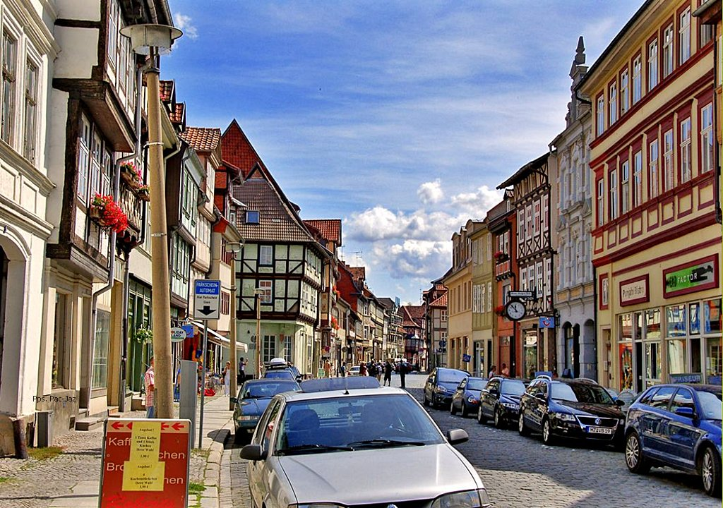

Slide 28
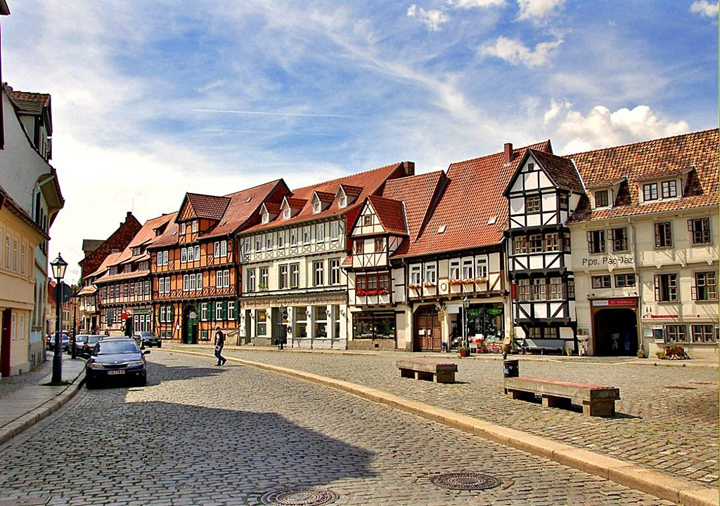

Slide 29
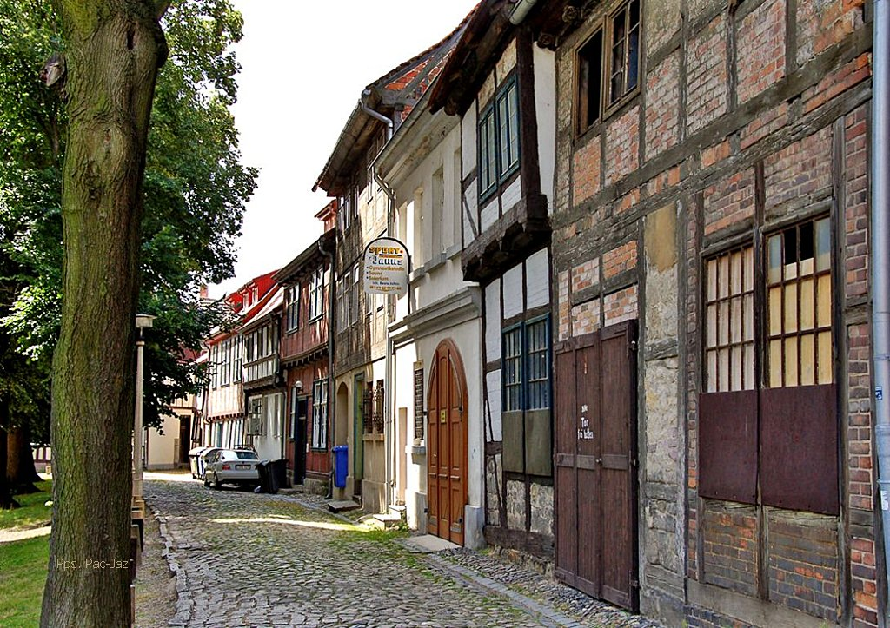

Slide 30
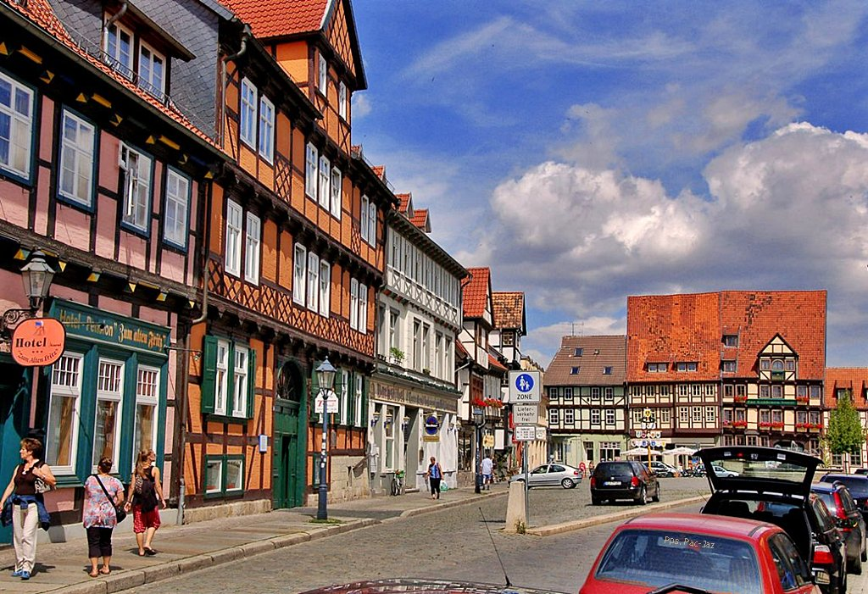

Slide 31
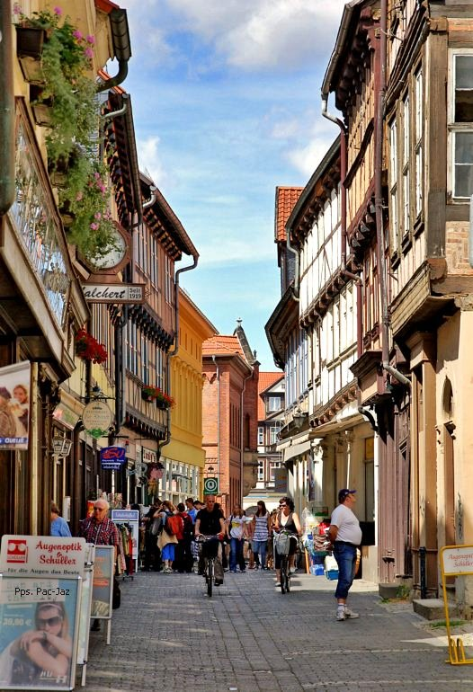

Slide 32
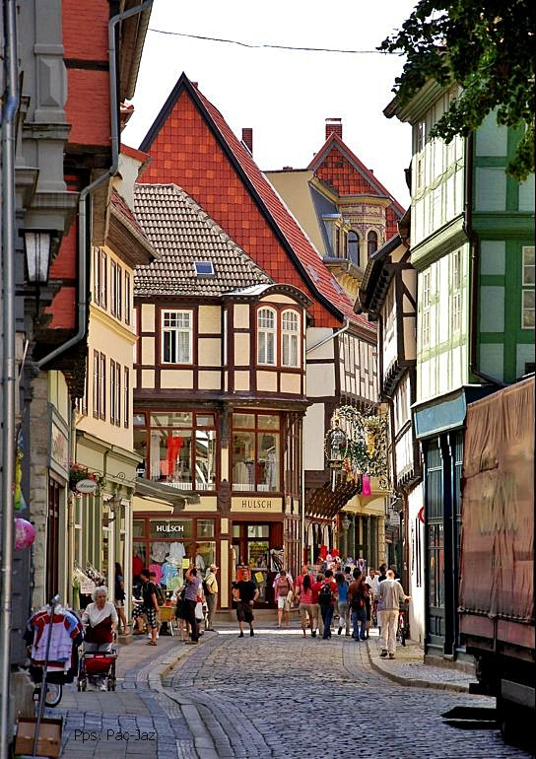

Slide 33
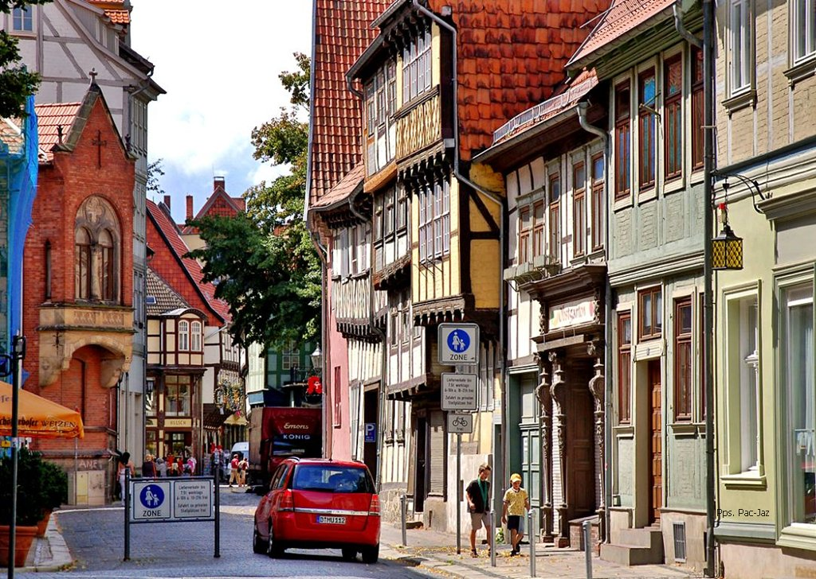

Slide 34
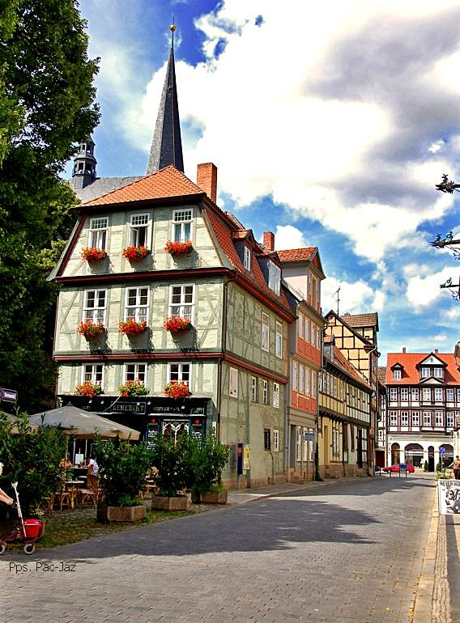

Slide 35
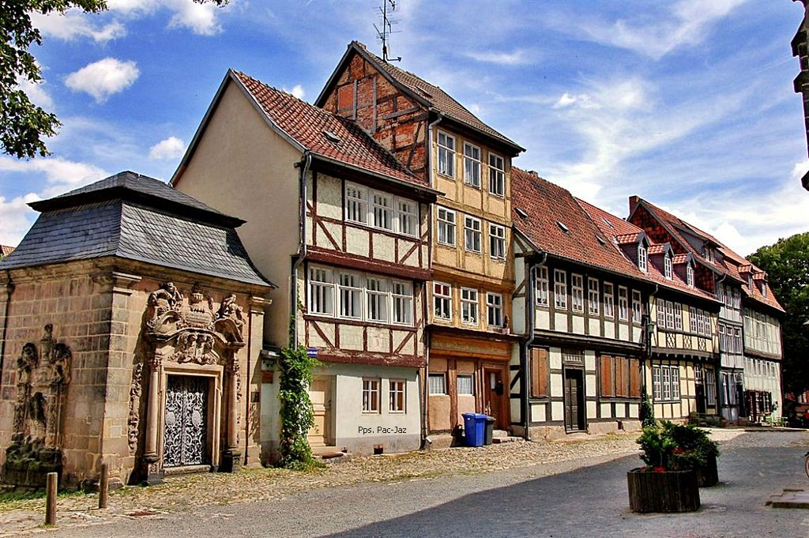

Slide 36
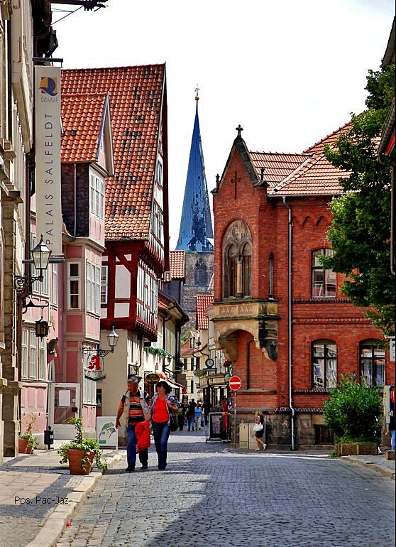

Slide 37
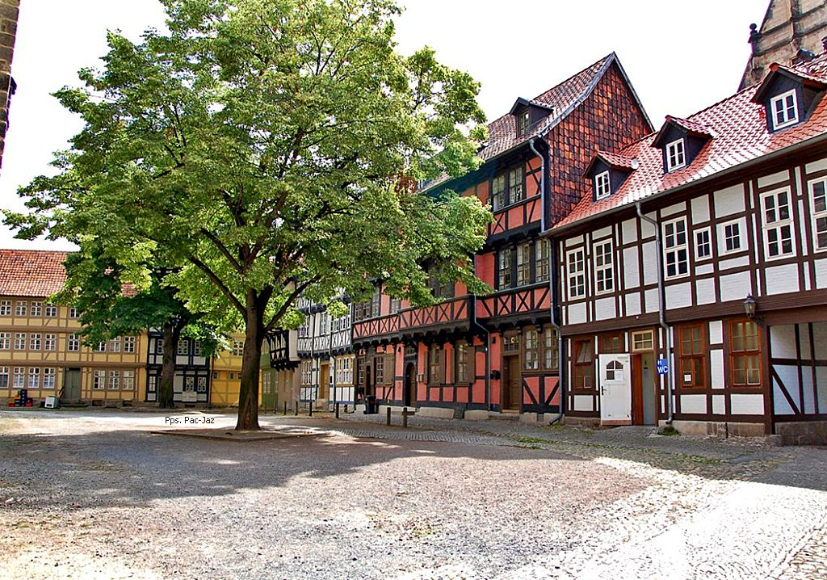

Slide 38
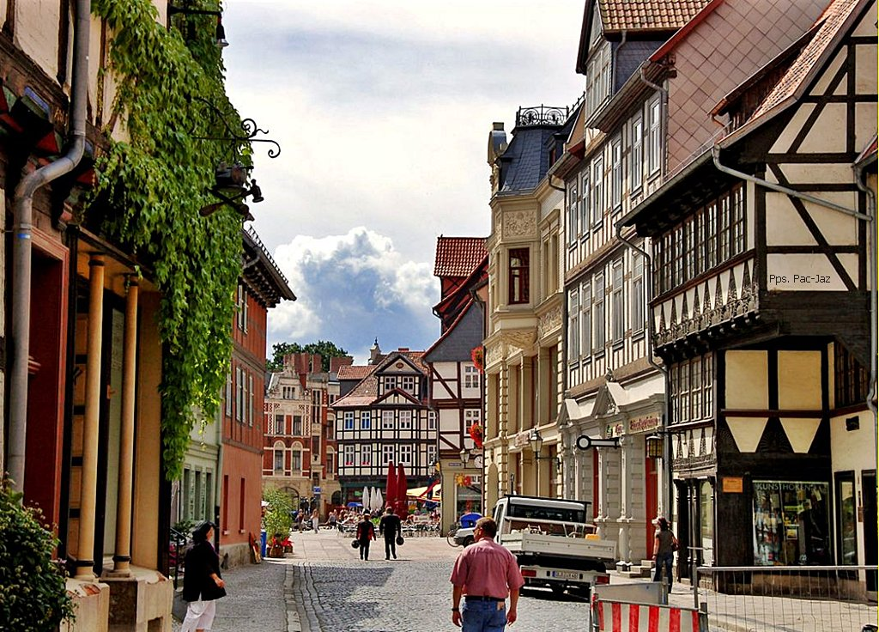

Slide 39
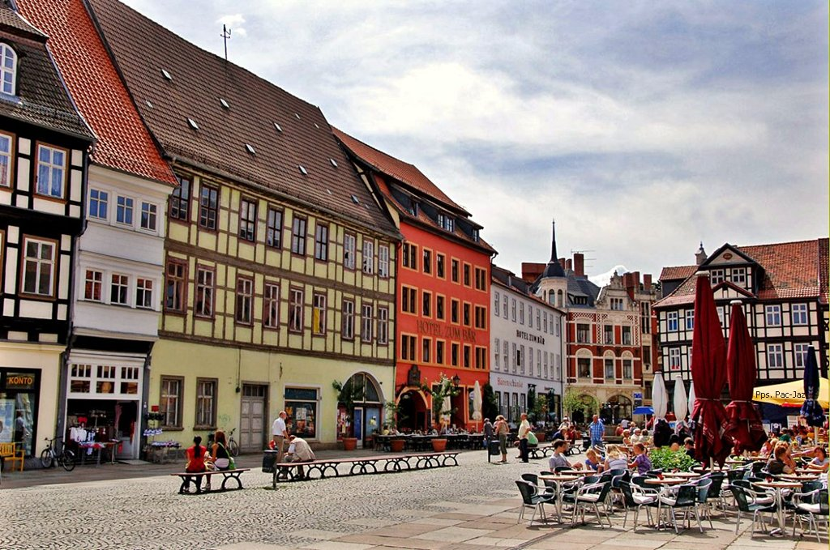

Slide 40
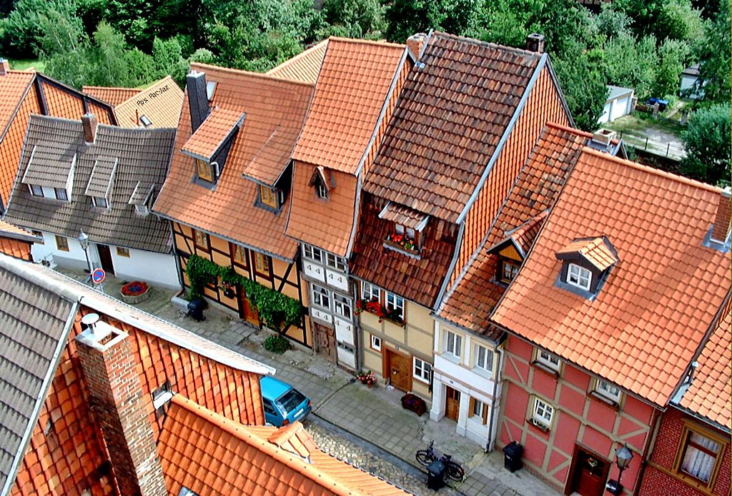

Slide 41
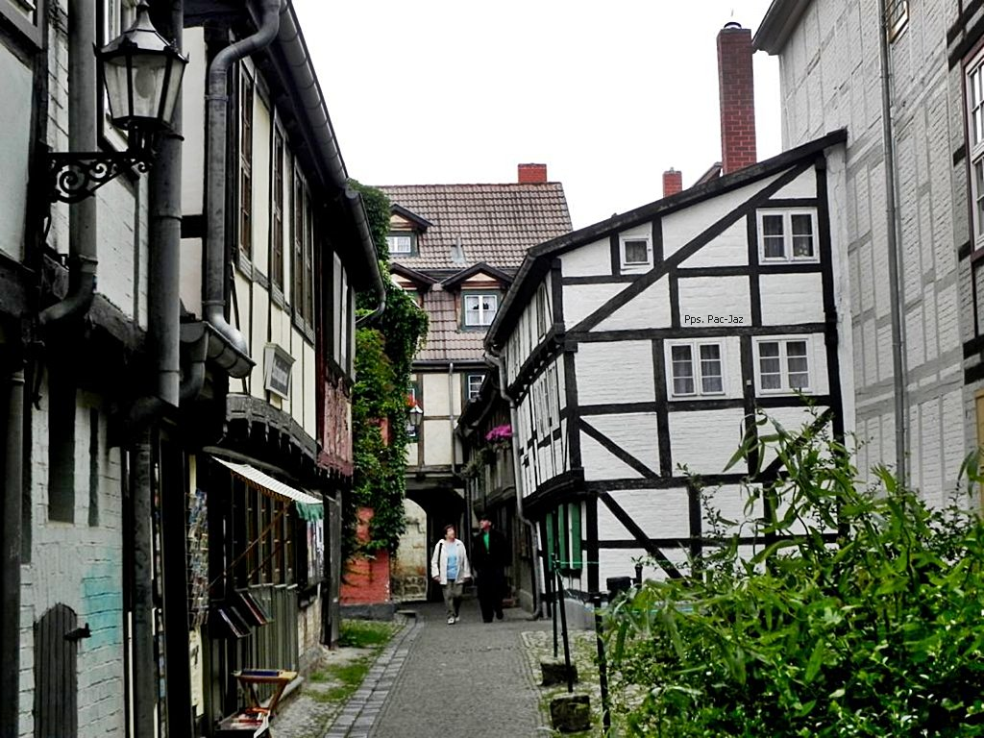

Slide 42
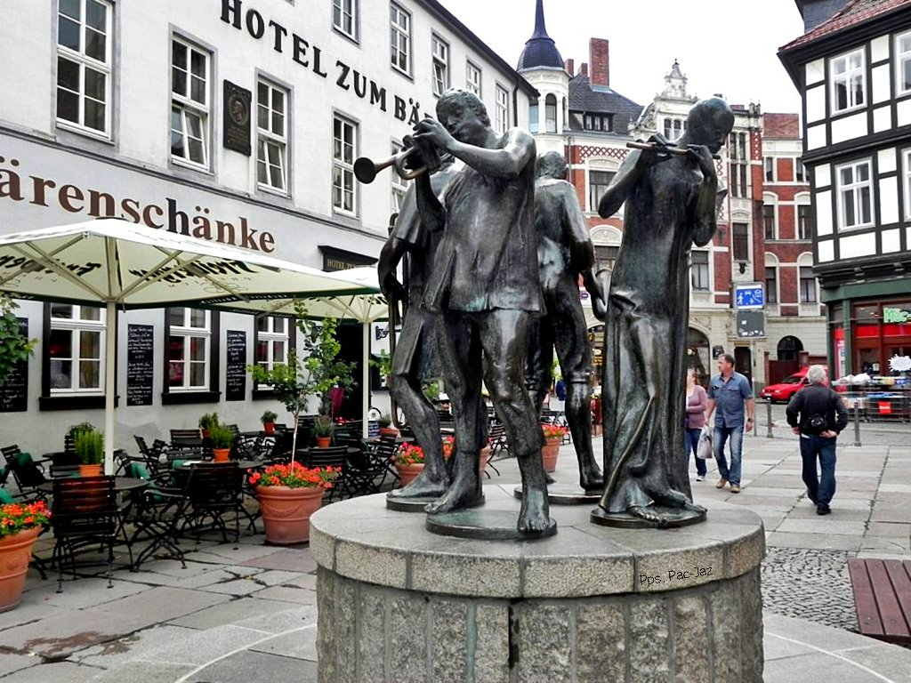

Slide 43
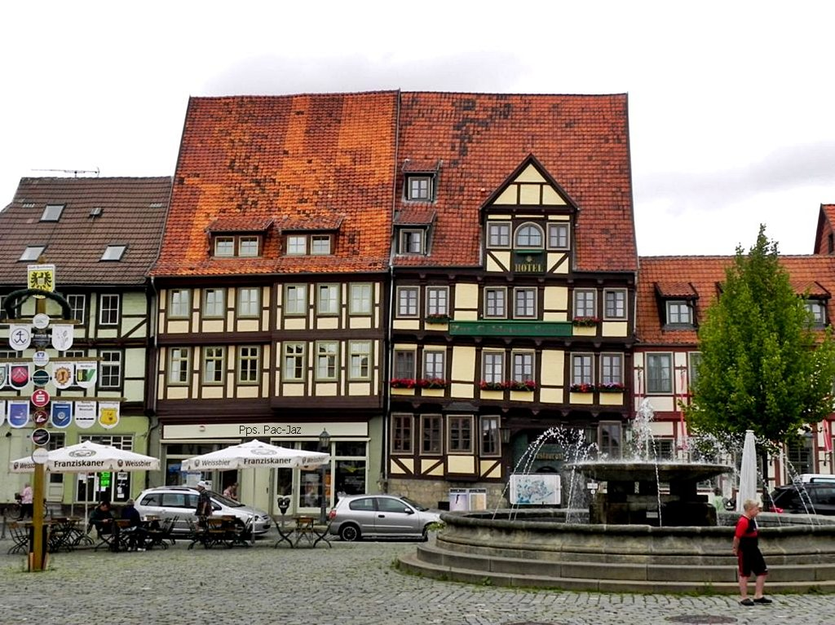

Slide 44
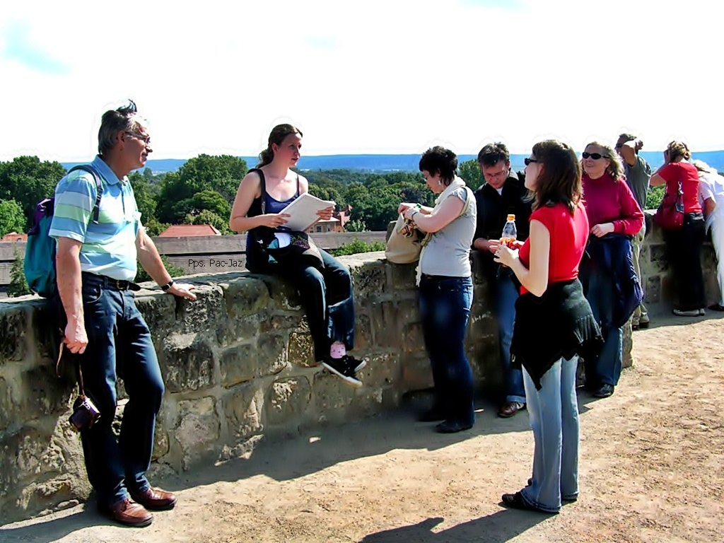

Slide 45
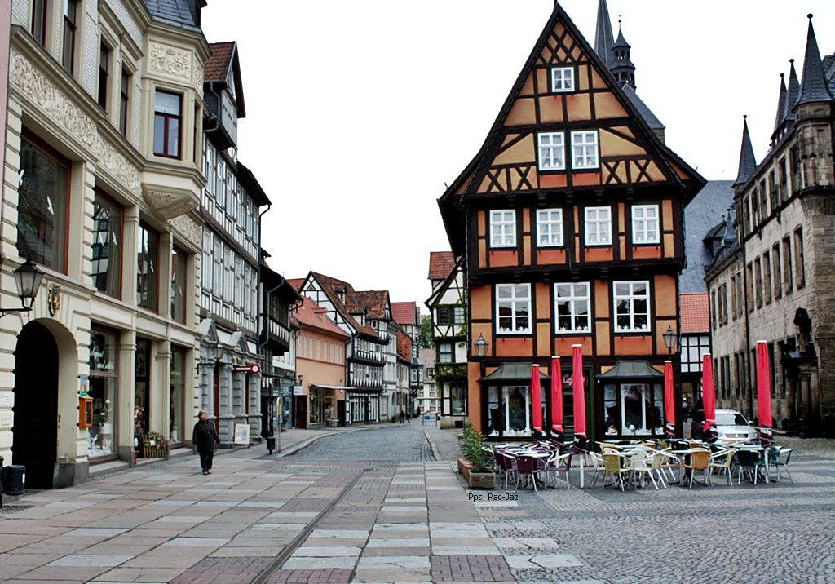

Slide 46
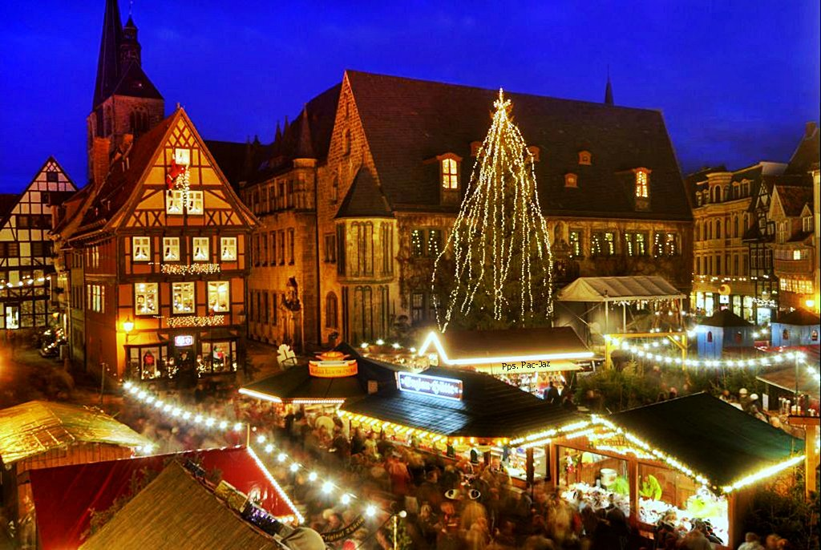
Francisco del Olmo- Jazmín

Slide 47




Accede a la sección que desees desde aquí:
PPS Exclusivos
Dedicatorias | Fechas Especiales | Graciosos | Historia y arte | Lugares | Musicales
Naturaleza y Ciencias | Política | Reflexión | Religiosos | Románticos | Salud
Si deseas recibir pps periódicamente en tu correo electrónico subscríbete aquí:

